Slide 1
基于科学思维发展的
小学科学实验教学优化研究
课题组第21次活动

Slide 2
从优化到创新
——小学科学实验的实践探索
常州市龙城小学 程英

Slide 3

一、 科学思维
2022年出版的《义务教育科学课程标准》 中指出： 科学课程要培养的学生核心素养主要包括科学观念、 科学思维、 探究实践、 态度责任等方面。 可见， 科学思维是学生核心素养的一个重要方面。
科学思维
科学思维是从科学的视角对客观事物的本质属性、 内在规律及相互关系的认识方式， 主要包括模型建构、推理论证、创新思维等。
态度责任
科学观念
探究实践
科学
核心素养

Slide 4
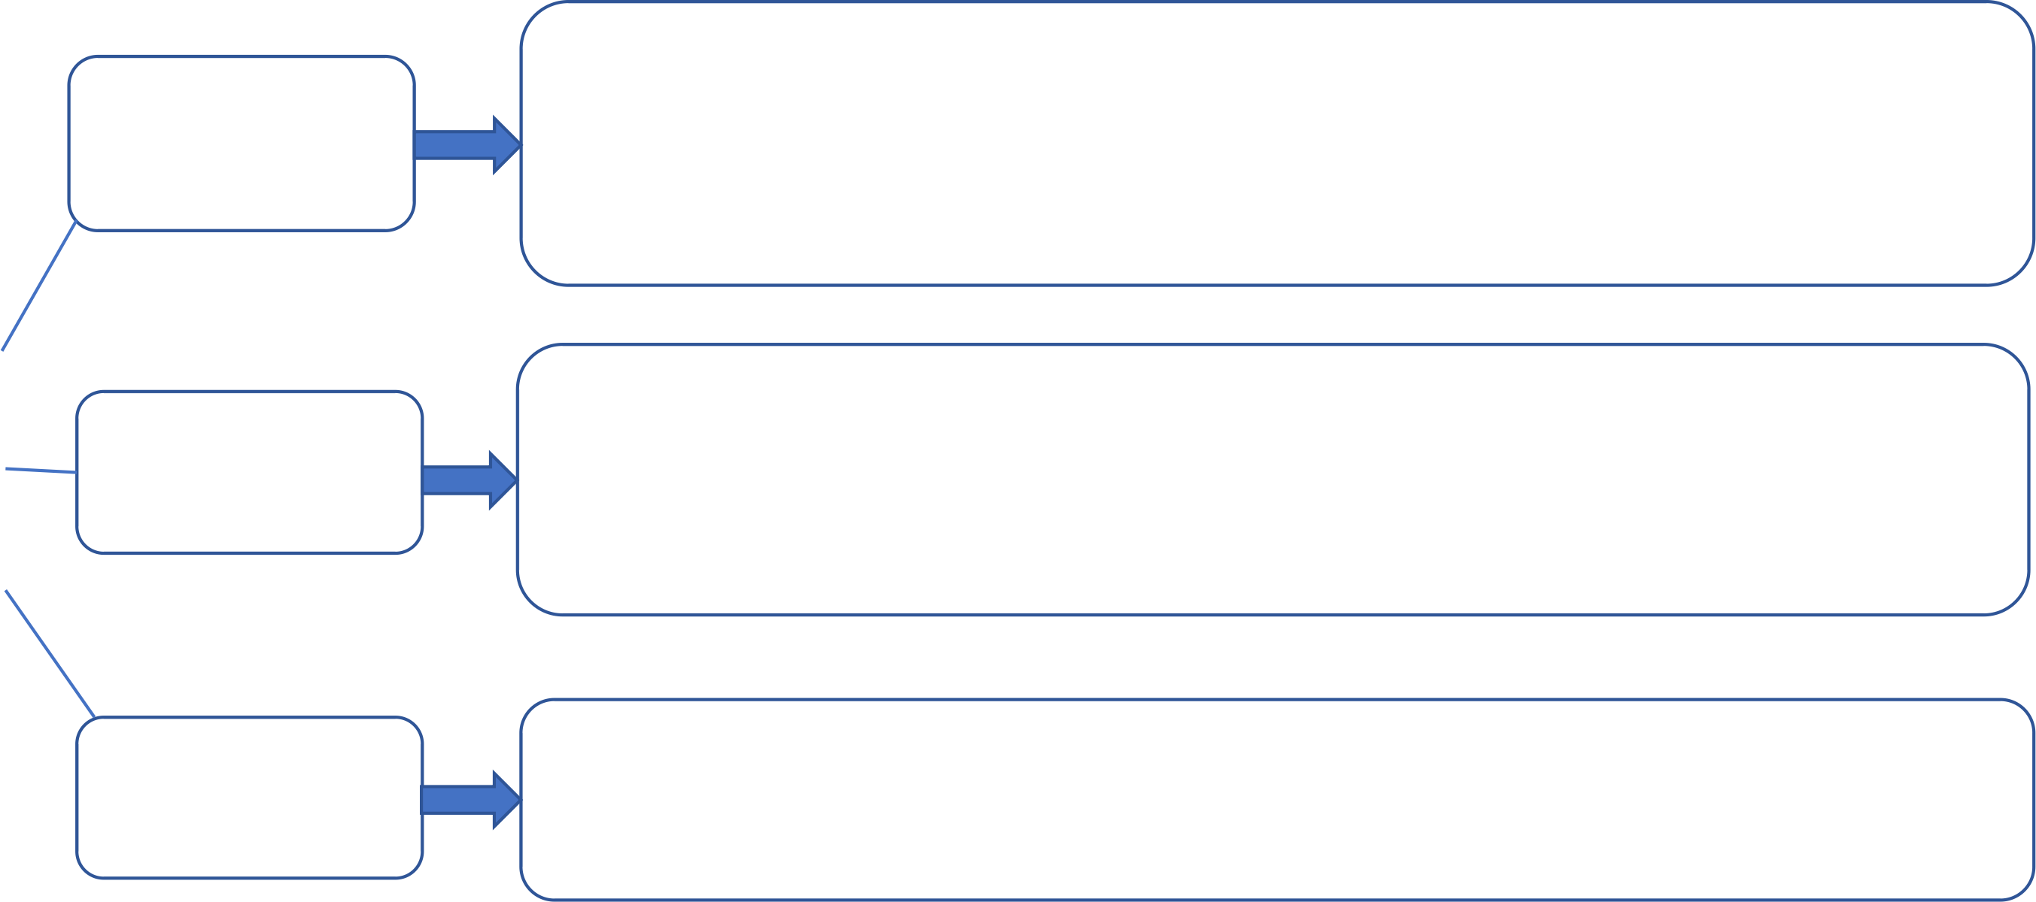
以经验事实为基础， 对客观事物进行抽象和概括 ，进而建构模型； 运用模型进行分析、解释现象和数据， 描述系统的结构、关系及变化过程。
模型建构
科学思维
基于证据与逻辑， 运用分析与综合、 比较与分类、 归纳与演绎等思维方法， 建立证据与解释之间的关 系并提出合理见解。
从不同的角度分析、思考问题， 提出新颖而有价值的观点和解决问题的方法。
推理论证
创新思维

Slide 5
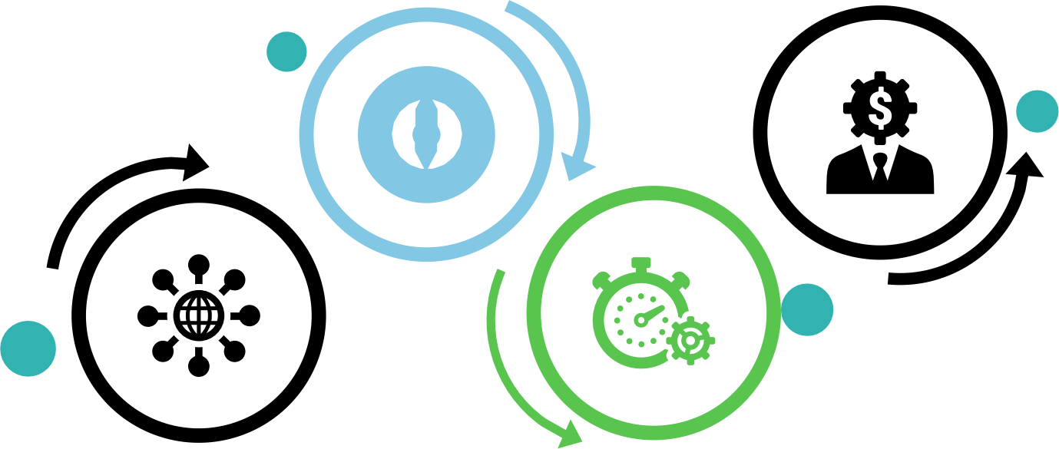

科学思维的显性特征
尊重事实和证据， 以事实和证据作为科学思维的起点 （认知行为）
质疑和批判， 创造性地提出观点、方法， 以解决具体的问题 （认知品质）
崇尚真知， 认同科学知识、原理和方法在解决问题中的作用 （认知动机）
正确的逻辑分析， 运用科学的思维方法认识事物及事物之间的联系 （认知方式）
（从论据到论证）

Slide 6




科 学 思 维 方 法
抽象与概括
比较与分类
归纳与演绎
分析与综合

Slide 7
二、小学生科学思维培养的重要性
教学活动的核心是促进学生积极主动地思考。 好的教学都渗透着思维。 我们
再回归到学科当中， 如果抛开思维， 那么所有学科的素养实际上都是不存在的。
要培养孩子的各项核心素养， 先决条件是培养孩子的思维。 衡量课堂教学好
坏在于学生有无思考。 ——胡卫平
未来不是教给学生怎样去做， 而是教会他们怎样思考。 ——朱永新
动手不应是纯粹的操作性活动， 还应与动脑相结合， 边动手边思考， 可以使两者相互支持， 相得益彰。 ——《义务教育科学课程标准》

Slide 8
一些教育专家进行了反思：
（1） 传统教育“学”知识的时代已经过去。
王尔德曾指出： “值得学的东西是教不出来的。 ”而恰恰教不出来的“思 维”是我们教育必须把握的核心。
（2） “教”思维的时代已经来临。
（3） “学思维”活动课程已深入到部分学校。
一些教育专家呼吁：
用思维改变我们的课堂， 变革我们的教育。
让学生的思维在实验探究中“活”起来， 让实验探究富有“灵魂”。

Slide 9
三、 当前学生科学思维培养方面的反思
实验探究是科学课重要的组成部分， 是培养学生科学思维的重要途径。 对当前的科学教学进行反思， 发现还存在着以下现象：
1.过多重视知识教学， 忽视思维培养。
2.过多关注教师讲授， 缺乏探究机会。
3.过多关注知识测试， 缺乏思维方面的评价与反馈。
4.过多关注教师主导角色， 忽视学生的主体作用。
5.过多关注面向全体， 缺乏个性化指导。
6.过多关注传统媒体手段的应用， 缺少现代科技的融合。
7.过多关注探究环节的思维参与， 缺失学习过程中每一环节的思维参与。

Slide 10
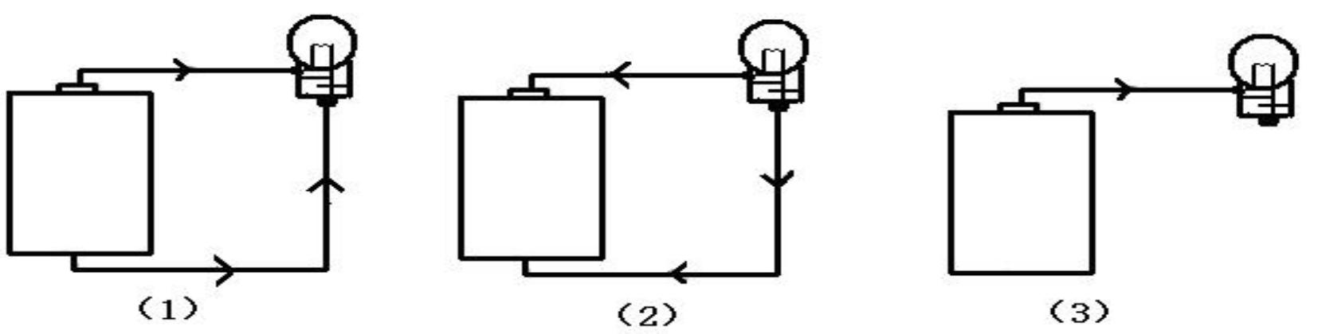
四、实验探究中， 培养学生科学思维的有效方法
（一） 做好科学教学前的准备
1.课前要探查学生的前概念， 暴露学生的思维原点
例1： 电流在电路中流动的方向

Slide 11
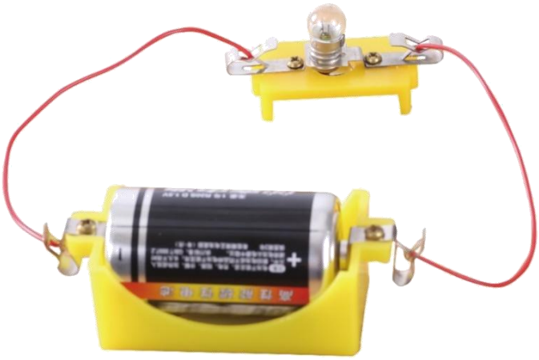
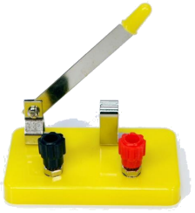
1.课前要探查学生的前概念， 暴露学生的思维原点
例2： 开关在电路中的作用

Slide 12
例3： 昼夜交替现象 （太阳的东升西落）
内容 | 学生回答 | 人数 | 百分比
关于太阳东 升西落的原因猜想 | 地球的自转 | 5 | 11.63%
 | 地球自转一圈是一天， 白天与黑夜轮流出现 | 1 | 2.32%
 | 因为地球自转， 太阳照到的是白天， 没照到的是黑夜 | 2 | 4.65%
 | 傍晚， 太阳被乌云遮住 | 3 | 6.98%
 | 与月亮有关 | 2 | 4.65%
 | 与天气有关 | 1 | 2.32%
 | 太阳绕地球转 | 13 | 30.23%
 | 说不清楚原因 | 17 | 39.53%
教师应把这些
“原生态”的真实认识作为教学的起点， 也要作为科学学习中的要点， 唤 醒学生探究的欲望。
学生的原有认识、生活经验通过顺应或转化， 形成正确的认识， 有利于培养学生的科学思维能力。

Slide 13
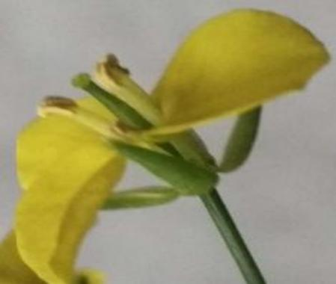
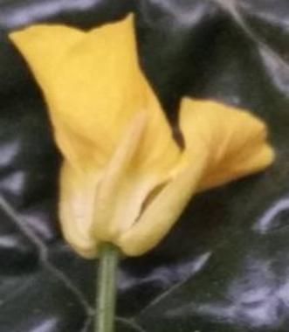
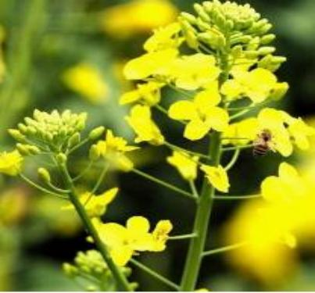
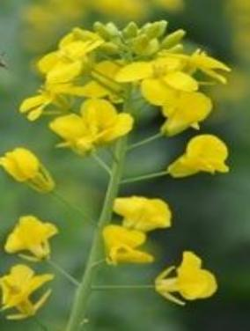
2.让“下水实验”成为科学教学的前奏
例1： 油菜花的萼片是绿色的吗？

Slide 14
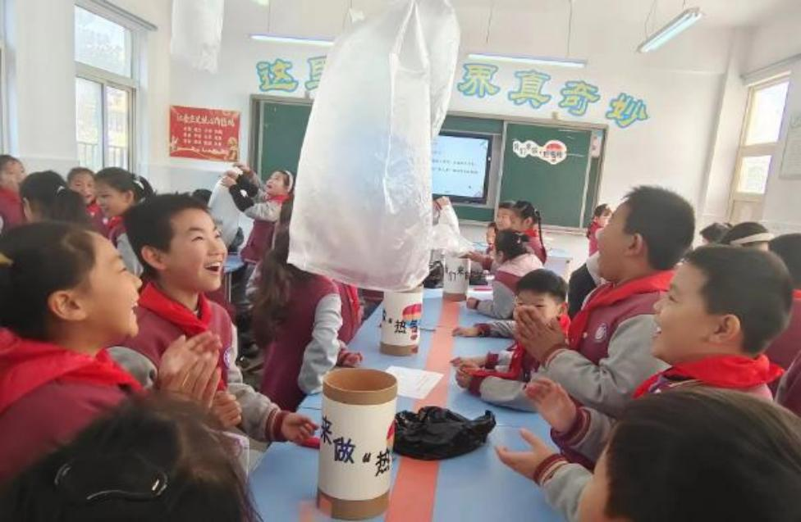
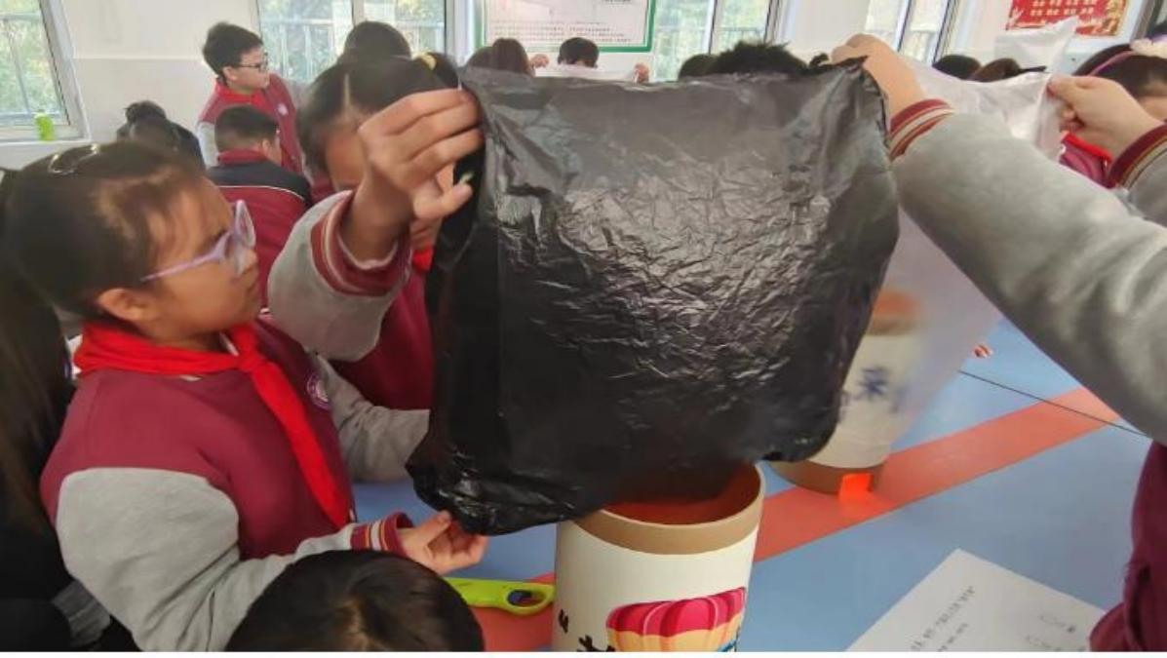
例3： 我们的 “热气球”
小学科学教师进行 “下水实验”有利于自己的角色换位， 亲自去当一回学生 ，从学生的角度去思考问题、 体验探究活动、 进行实验操作等， 有利于教师发现实验器材的不足， 估计探究活动的时间， 估量实验操作的难度， 预测实验中出现的问题，从而为课堂教学扫清障碍， 保证学生的课堂探究更有效。 可见， “下水实验”在科学实验探究中具有举足轻重的作用， 是实验教学的前奏。

Slide 15
（二） 科学课上， 培养学生科学思维的 “关注点”
1.关注科学学习习惯的培养
（1） 学会遵守课堂纪律。 （2） 学会倾听。 （3） 学会与他人合作的习惯。
（4） 学会规范操作。 （5） 学会合理摆放和整理材料的习惯。
2.指导学生深度探究， 用心培养学生的科学思维
（1） 指导学生学会提问， 善于思考
指导学生学会发现问题、 提出问题是培养学生科学思维的重要环节。 在科学教学中， 教师要充分利用学生的生活经验， 设计生动有趣、 直观形象的问题情境， 让学生在生动具体的情境中提出需要解决的问题， 在真实情境中解决真实问题， 解决身边的科学问题， 促进学生积极思考。

Slide 16
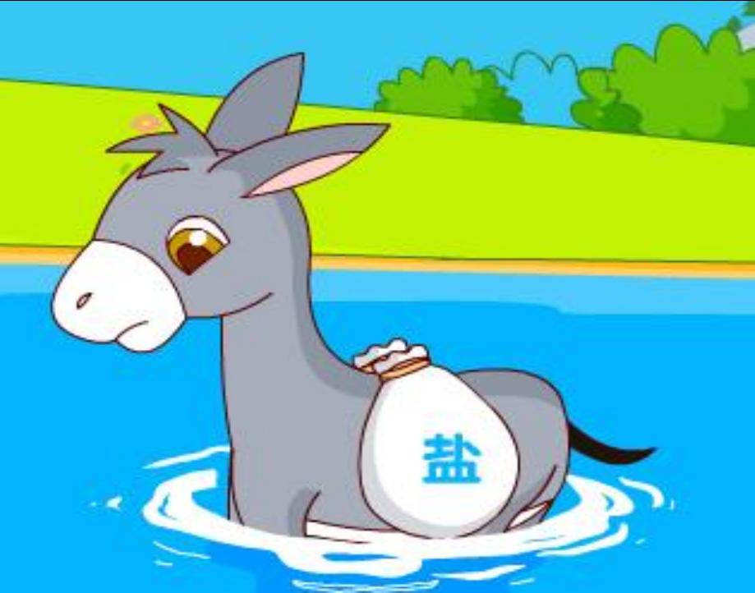
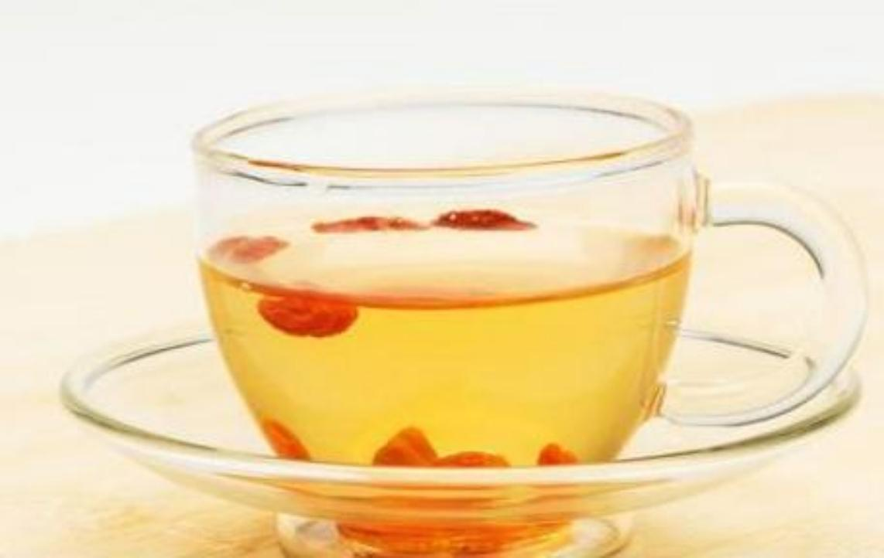
例1.《它们去哪里了》——溶解 ， 怎样指导学生思考？
1.没进水里之前， 小毛驴感到怎样？
2.小毛驴摔倒在水里， 它又感到怎样？ 为什么会有这样的变化？
1.水有什么特点？
2.把枸杞和冰糖放进水里后会怎样？
3.为什么会有这样的变化？

Slide 17
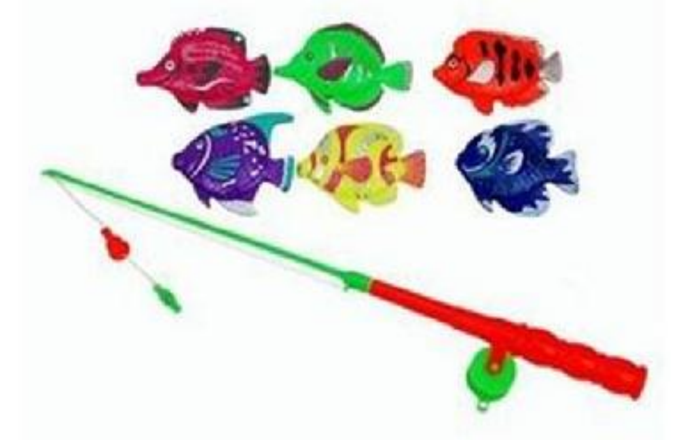
例2.《磁铁能吸什么》——钓鱼游戏
师： 磁铁在哪里呢？
生： 磁铁在钓钩上， 小鱼嘴里有铁片。
生： 磁铁在鱼嘴里， 钓钩上有铁片。
师： 通过钓鱼活动， 能确定磁铁在哪里吗？ 生： 不能确定。
师： 有没有可能是钓钩与小鱼嘴里都有磁铁？
生： 是可能的。 （磁铁也可以吸引磁铁）
师： 虽然不然确定磁铁在哪里， 但是我们可以至少
确定一点， 知道是什么吗？
生： 钓钩与鱼嘴里至少有一处是磁铁。
• 师： 小鱼是怎么被钓起来的？
• 生： 这里面有磁铁。
这一环节的教学， 让学生的思路打开， 进行发散性思维， 教学的效果是不一样的。

Slide 18
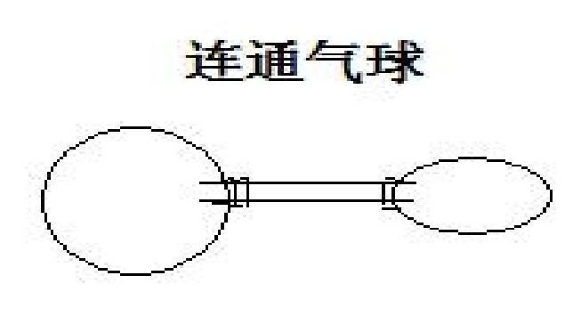
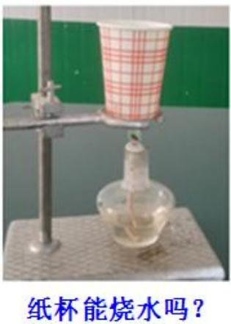
（2） 指导学生有根据地猜想
例1： 连通气球 ^{例2：} ^{纸杯能烧水吗}
学生的猜测：
1.大的变小， 小的变大
2.小的更小， 大的更大3.不变
4.一样大
5.都小一点

Slide 19
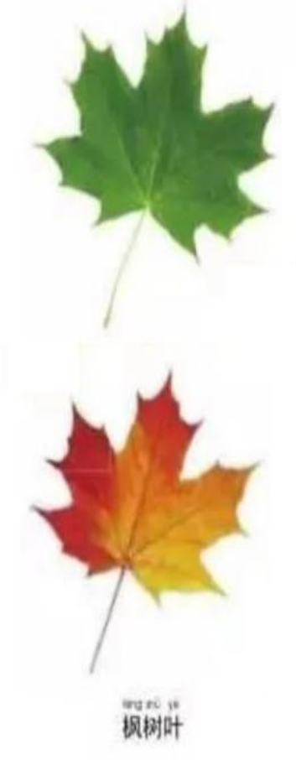
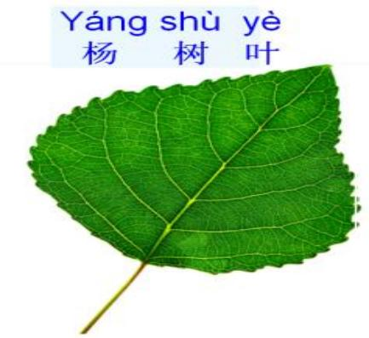
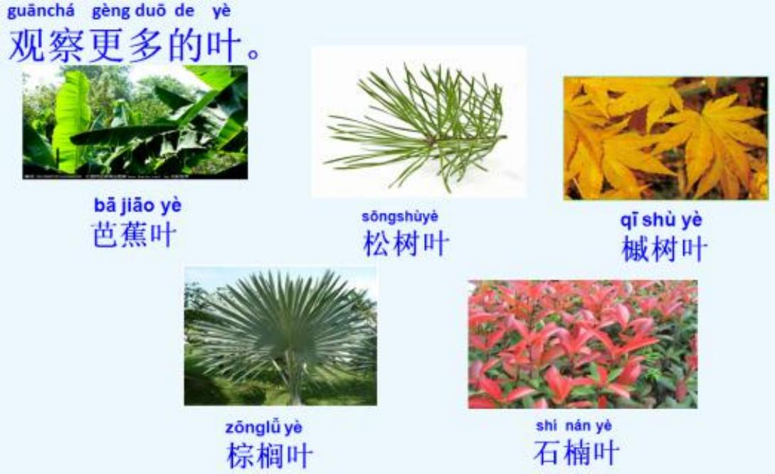
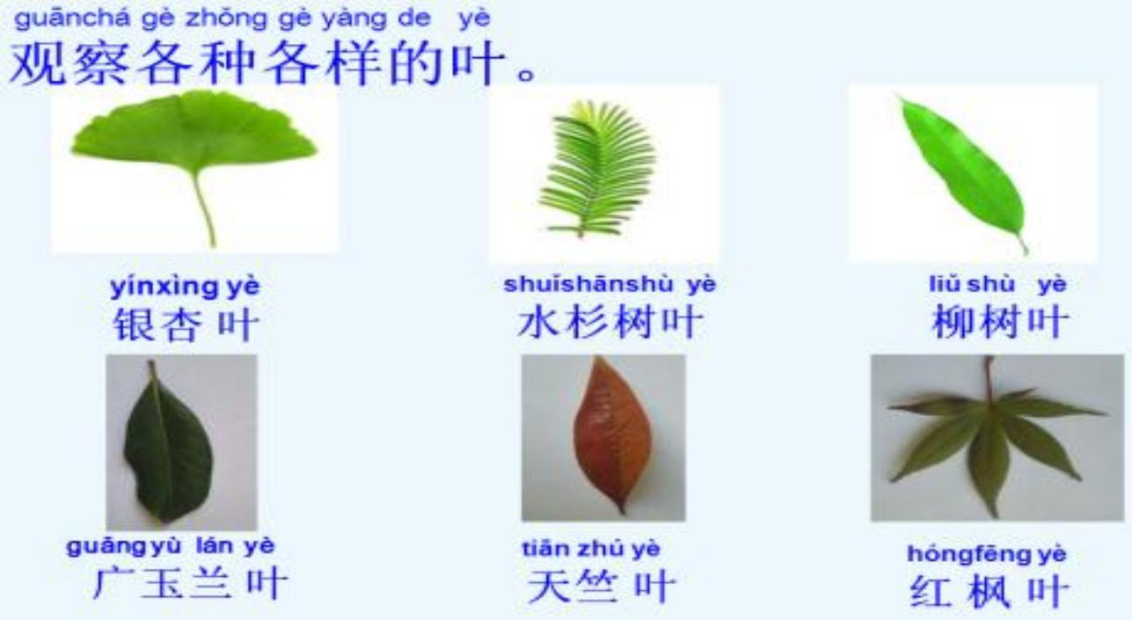
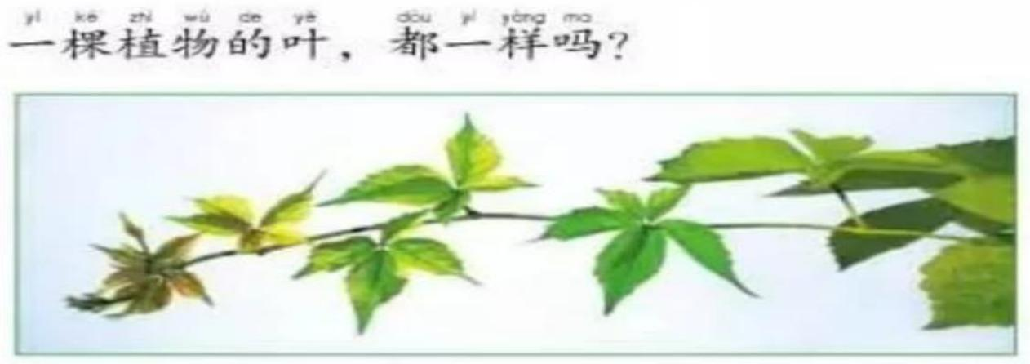
3.精准的学法指导， 促进有序、 深入地思考
例1： 观察叶

Slide 20
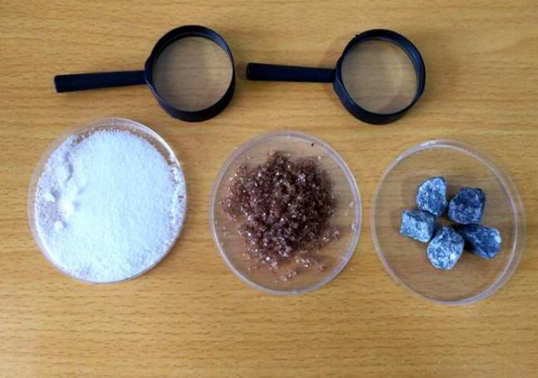
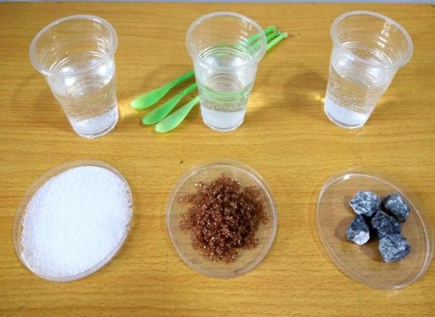
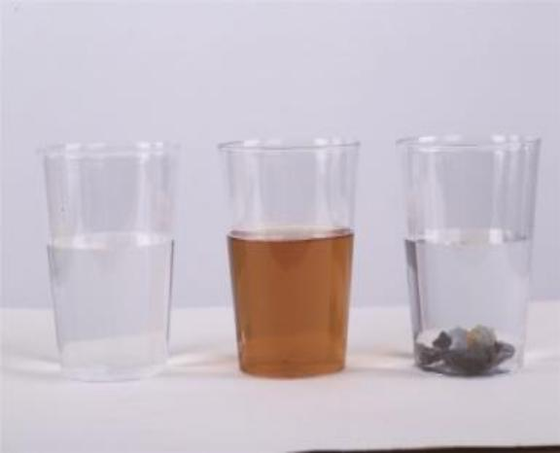
例2： 《它们去哪里了》
中年级怎样指导？ 高年级怎样指导？ （由扶到放）

Slide 21
4.指导学生动手动脑学科学
（1） 安静观察， 轻声研讨， 有序思考， 时间充分。
（2） 说清楚再实验， 实验前可以在头脑中预演
（3） 教师要关注学生是否在主动思考， 是否提出了自己的观点， 能不能安静地观察， 能否主动探寻问题解决的路径。

Slide 22
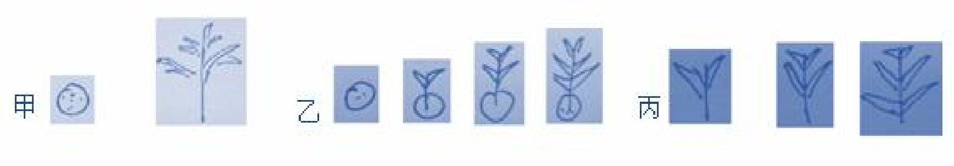
5.表达与描述， 凸显思维的发展
（1） 指导学生尝试用科学的语言进行描述。 ——叶脉、 粗糙、 溶解
（2） 指导学生多种方法进行交流。 ——语言、 图画、 数字等
例1： 植物新生命的开始

Slide 23
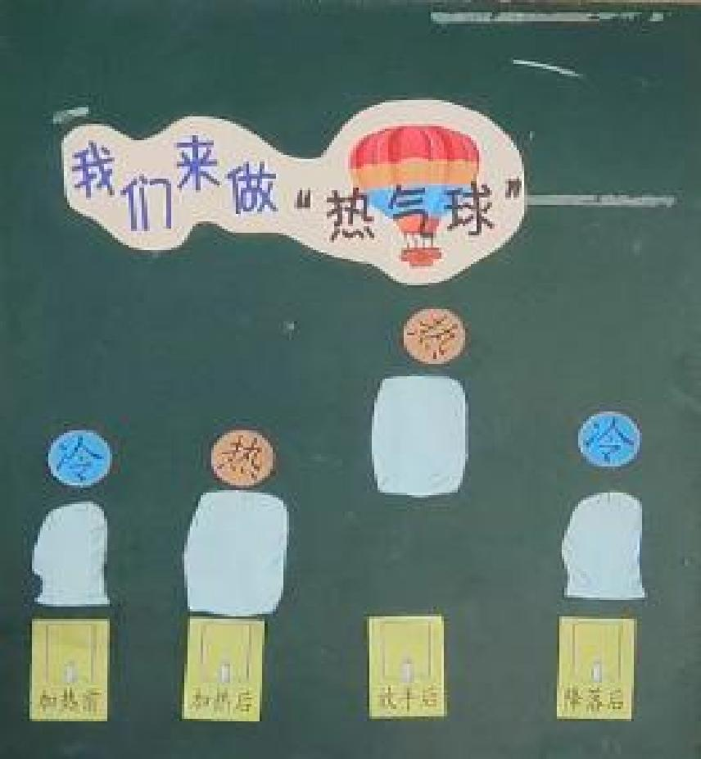
例3： 我们来做“热气球”
例2： 简化的风速等级0、 1、 2

Slide 24
6.指导学生学会研讨与反思， 引导学生思考
（1） 围绕关键问题研讨反思， 提升学生的思维认识
在科学学习活动中， 教师要强化学生的研讨和反思环节的教学。 围绕每节课的关键问题， 教师组织学生进行交流、 讨论、 论证， 并对探究的主题进行反思， 促进学生科学思维的发展与提升。 学生研讨和反思的过程， 就是运用所收集的事实， 表达自己观点的过程， 使学生经历提炼解决问题方法、 总结科学概念的过程， 从而深刻理解科学概念， 促进学生科学思维能力不断提升的过程， 逐渐由个人观点向集体共识过渡。
在指导学生研讨时， 教师要关注科学概念的理解、 科学方法的提升、 科学态度的培养等方面的研讨和反思。 这恰是科学课欠缺的环节。 但愿我们的科学课堂常听到： 你的想法是什么？ 你有什么证据支持你的想法？ /你赞同他们的观点吗？ 你的想法是怎样的？ 你的根据是什么？

Slide 25
例1： 一年级《谁轻谁重》
 | 大橡皮 | 小橡皮 | 乒乓球 | 木块 | 塑料块
预测 | 5 | 2 | 1 | 4 | 3
 | 5 | 4 | 1 | 3 | 2
掂一掂 | 4 | 2 | 1 | 3 | 5
 | 4 | 3 | 1 | 2 | 5
 | 5 | 4 | 1 | 3 | 2
称一称 | 5 | 3 | 1 | 2 | 4
指导学生进行研讨与反思：
（1） 这三次排序的结果是怎样的？
（2） 哪种方法更准确？ 说说你的想法。

Slide 26
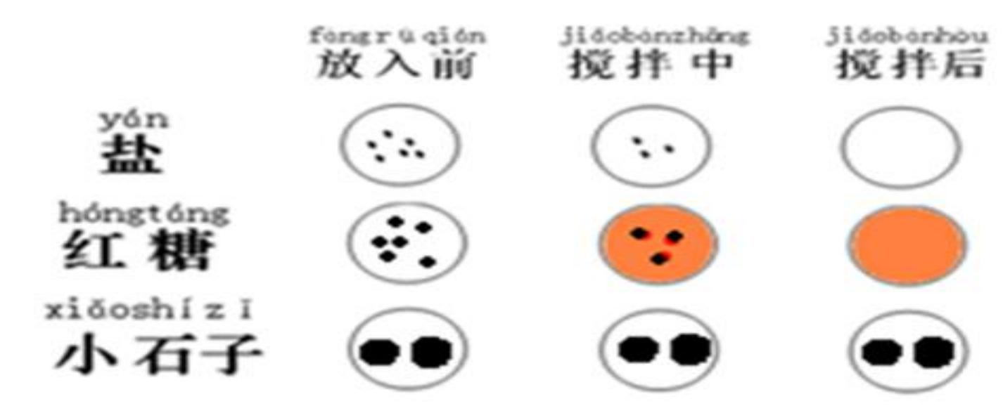
例2： 《它们去哪里了》
研讨： 你看到了什么现象？食盐和红糖真的“消失”了吗？
（2） 学生搭建一些反思交流的支架， 让学生便于交流。
例1： 《我们的水钟》
我们组的计时不准确， 我们分析原因可能是 ， 我们组认为可以这样调整： 。

Slide 27
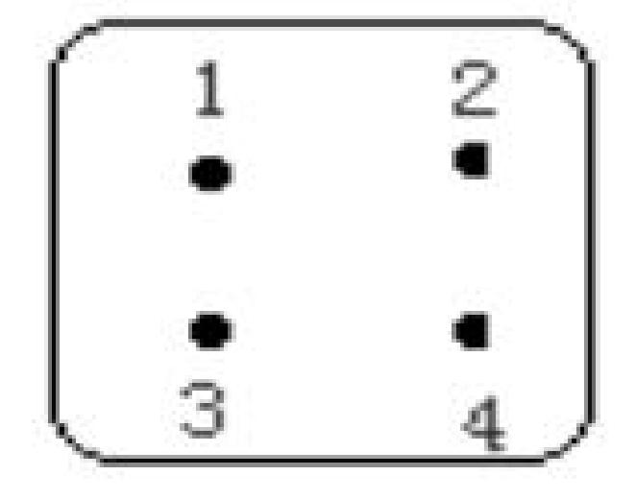
（三） 教给学生思考的方法， 培养学生的科学思维
1.指导学生学会收集有序、 有效的信息， 培养学生思维的敏感性。
例1： 《电路暗箱》， 指导学生进行检测记录时， 下面是学生的记录：
学生1： 1-3 2-3 1-2 2-4 1-4 3-4
学生2： 1-2 1-3 1-4 2-3 2-4 3- 4
这两个学生的思维方式一样吗？ 哪一个学生的思维方式更好？

Slide 28
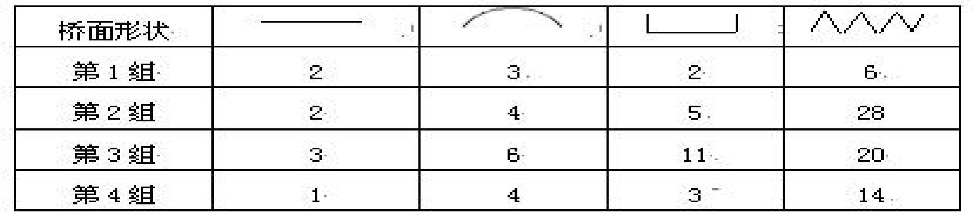
2.学会比较， 使学生深入思考
例1： 《抵抗弯曲》
纸的宽度与抗弯曲能力的实验记录 |  |  |  |  | 纸的厚度与抗弯曲能力的实验记录
纸的宽度 | 1倍宽 | 2倍宽 | 4倍宽 |  | 纸的厚度 | 1倍厚 | 2倍厚 | 4倍厚
第一组 | 1 | 4 | 11 |  | 第一组 | 1 | 14 | 89
第二组 | 1 | 5 | 12 |  | 第二组 | 1 | 16 | 91
第三组 | 1 | 3 | 10 |  | 第三组 | 1 | 13 | 78
第四组 | 1 | 6 | 13 |  | 第四组 | 1 | 15 | 67
例2： 在研究不同桥面承重力不同时， 通过公平实验得到的数据如下
（单位为1元硬币重量）：

Slide 29
例3： 四年级《运动与摩擦力》
搬运重物(纸盒)的方式 | 拉力的大小 （垫圈的个数）
 | 第1次 | 第2次 | 第3次 | 平均值 （保留整个数）
直接滑动 | 32 | 33 | 32 | 32
使用“滚木” | 4 | 5 | 4 | 4
使用轮子 | 1 | 2 | 1 | 1
比较思考： 我们搬运重物时， 用什么方式比较省力？ 这种方式有什么好处？

Slide 30
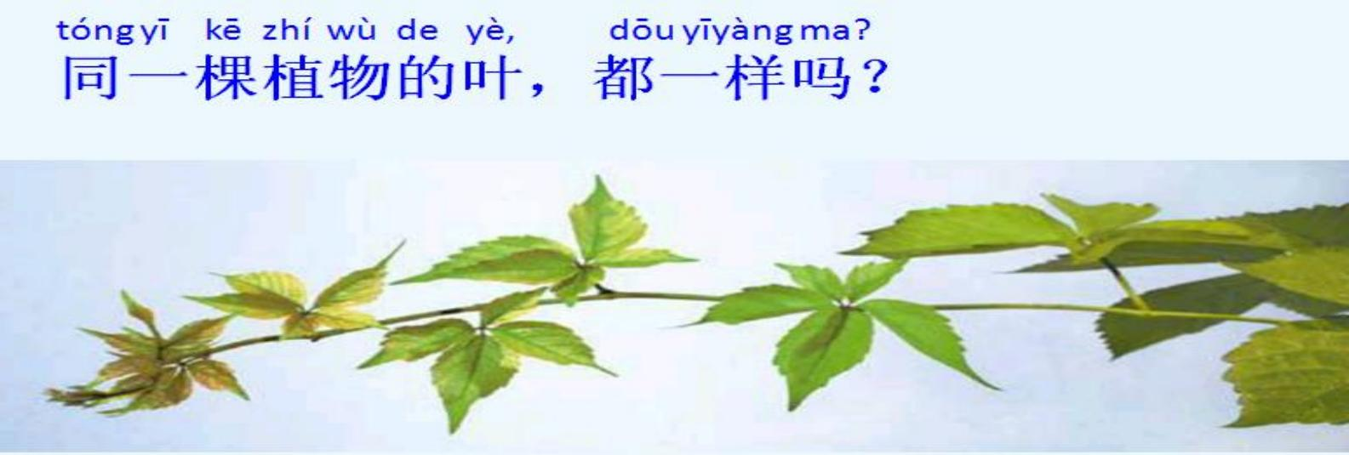
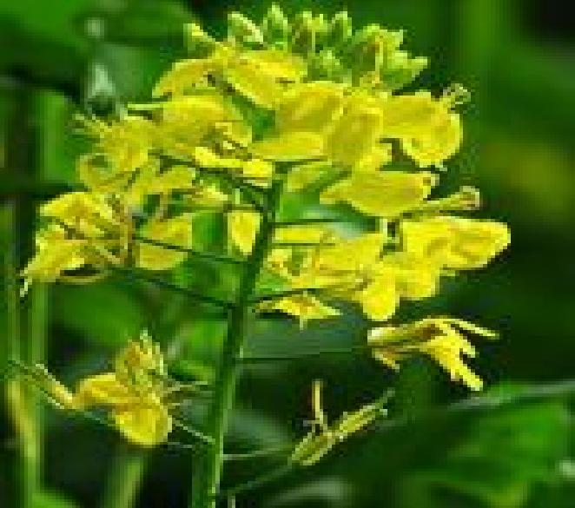
3.类比推想， 拓展学生的思维
例1： 推想枝条上的小叶子将来会发生什么变化？
例2： 推想花蕾将来会发生怎样的变化？
类比推想帮助学生建立起“事物是发展变化的”这一科学观念，也锻炼了学生的想象力和推理能力。

Slide 31
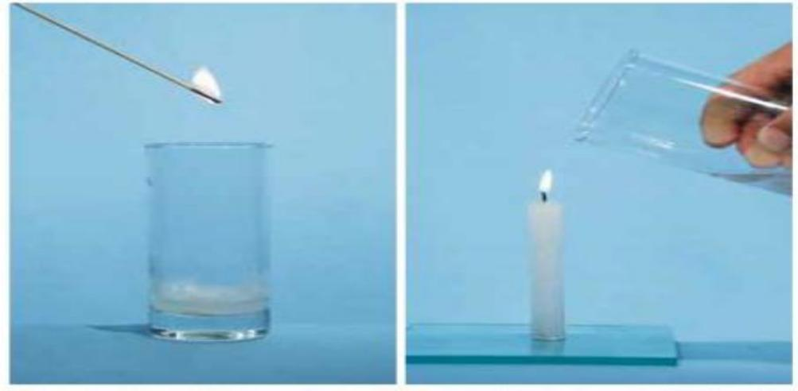
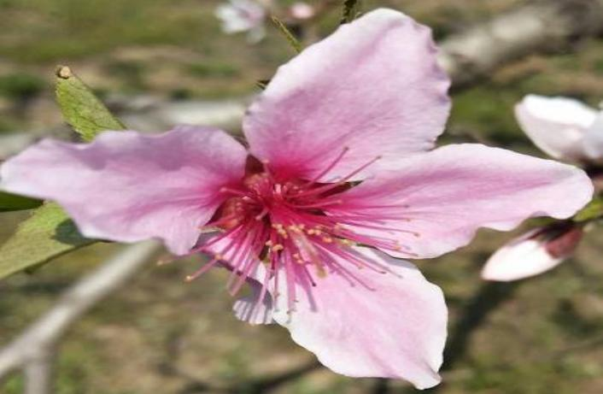
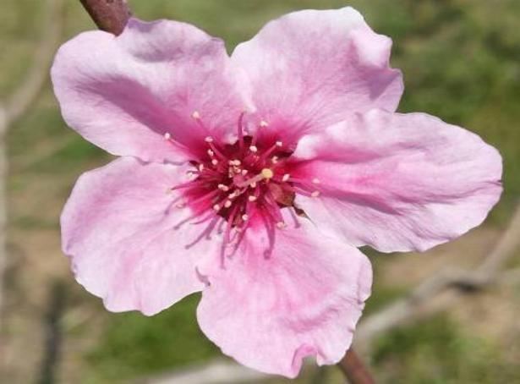
4.归纳总结 （不完全归纳）
例1： 六年级下册《白醋
和小苏打》混合后产生了什 么气体?
例2： 这朵桃花是完全花吗？

Slide 32
例3： 利用杠杆尺和钩码探究“制造平衡”得到数据如下：
左边 |  | 右边
格数 | 钩码数 | 格数 | 钩码数
1 | 2 | 1 | 2
1 | 2 | 2 | 1
3 | 2 | 3 | 2
3 | 2 | 2 | 3
3 | 2 | 6 | 1
思考归纳： 怎样做， 我们才能快速找到杠杆尺平衡的方法呢？杠杆尺平衡的规律是怎样的呢?

Slide 33
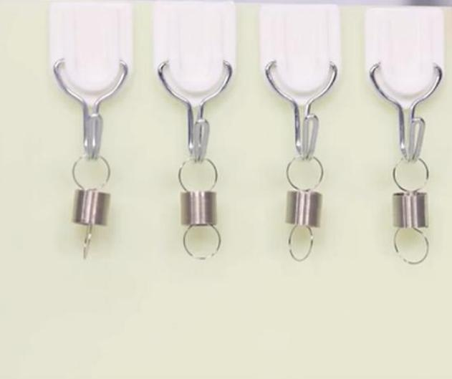
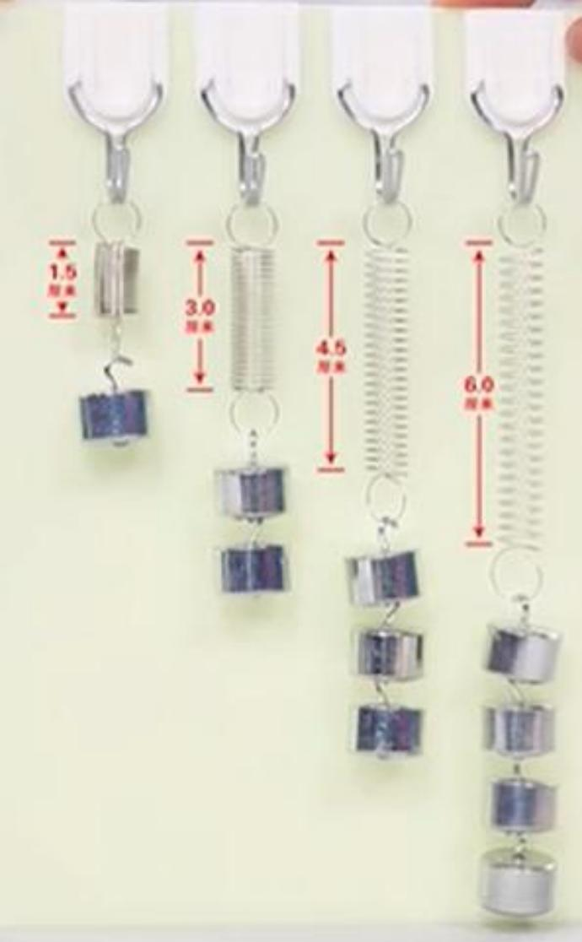
5.指导学生想象思考， 深化对科学概念、 规律的理解
例1： 研究拉力与弹簧拉伸长度之间的关系
思考：
1.每增加一个钩码， 弹簧拉伸的长度有什么变化？ 其中的规律是什么？
2.根据拉力大小与弹簧拉伸长度变化的规律， 推想如果挂5个钩码会怎样？
3.如果无限制地将钩码挂下去， 弹簧会怎样？

Slide 34
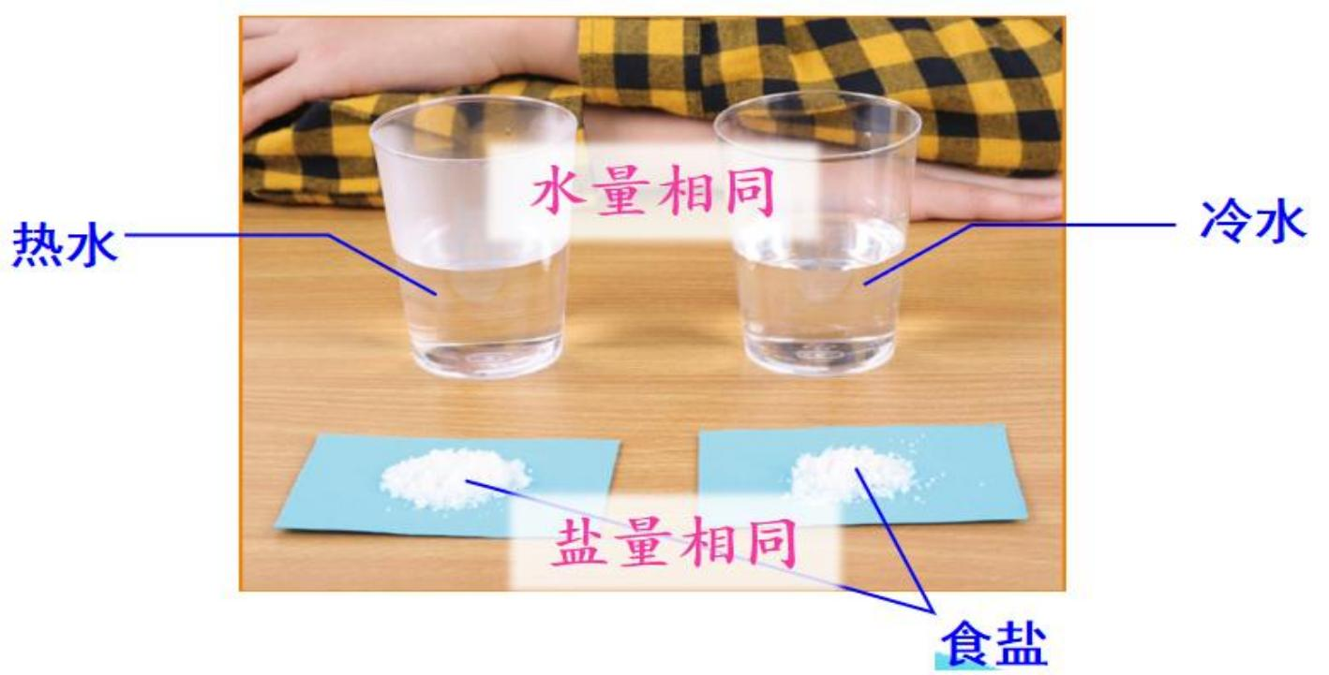
例2： 温度对溶解快慢的影响
可以发现： 热水可以加快溶解。
推想： 如果温度再高些， 食盐溶解得更快吗？
容易得出： 水温越高， 食盐溶 解得越快； 温度的高低能影响 物质的溶解这一结论。

Slide 35
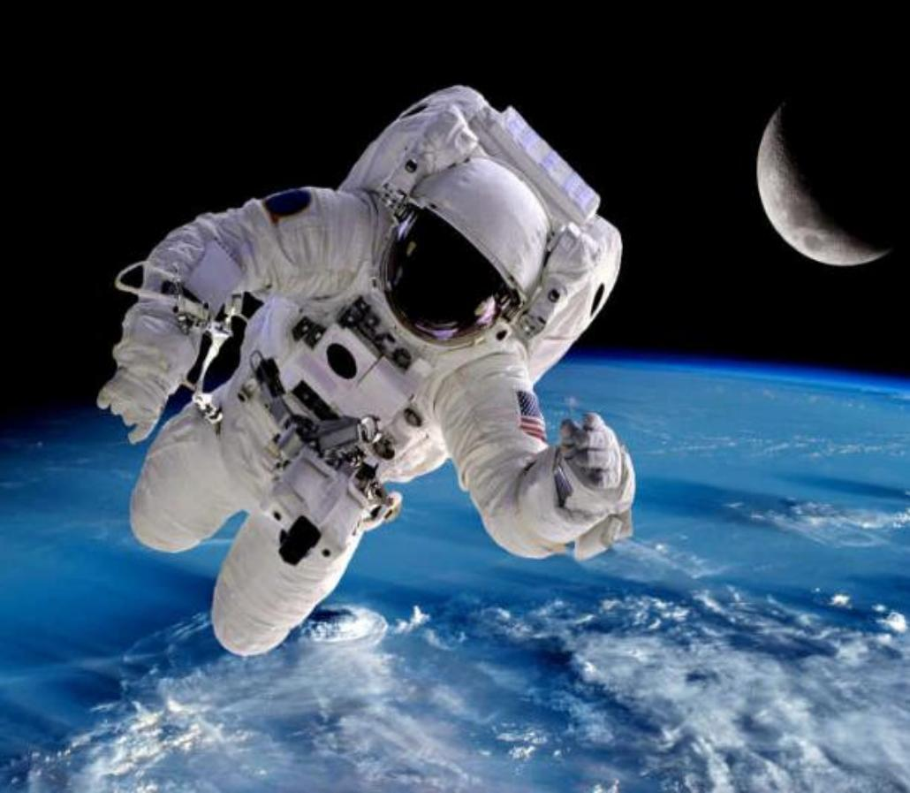
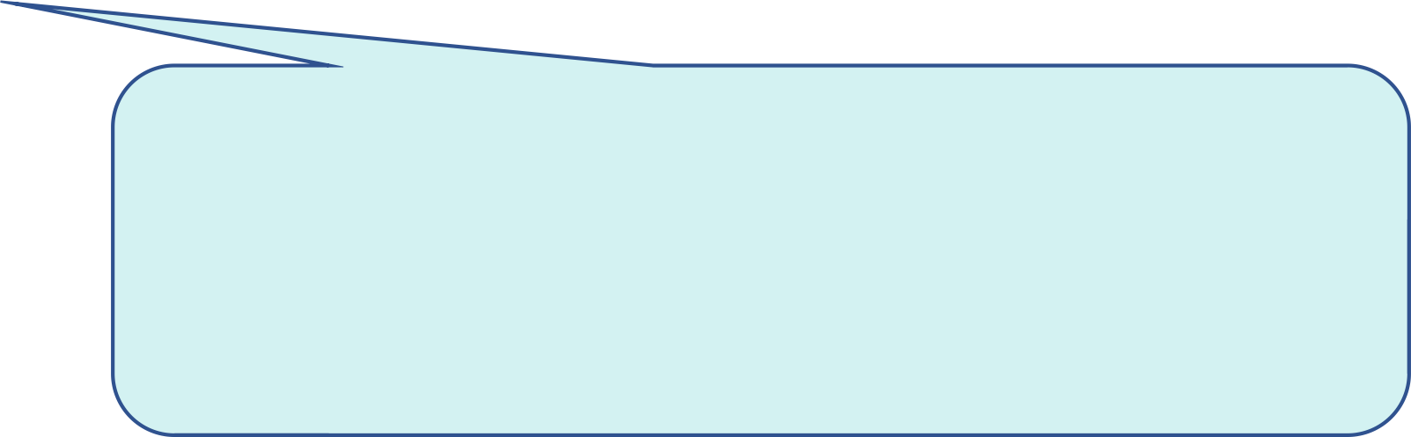
6.指向运用证据进行解释
例1： 声音是怎样传播的
宇航员在太空中工作时， 需要借助电子通信设备才能进行沟通，
这是为什么？
声音的传播需要借助空气等物 质， 太空中没有空气， 是真空 环境， 声音不能传播。

Slide 36
例2： 昆虫的特征
昆虫名 | 触角 （对） | 足 （对） | 翅膀 （对） | 其他发现
蚂蚁 | 1 | 3 | 0 | 腹部有条纹、 毛
蚕蛾 | 1 | 3 | 2 | 身体有白色鳞毛
蜻蜓 | 1 | 3 | 2 | 腹部有环节
容易得出： 昆虫身体分为头胸腹三部分， 胸部有三对足。

Slide 37
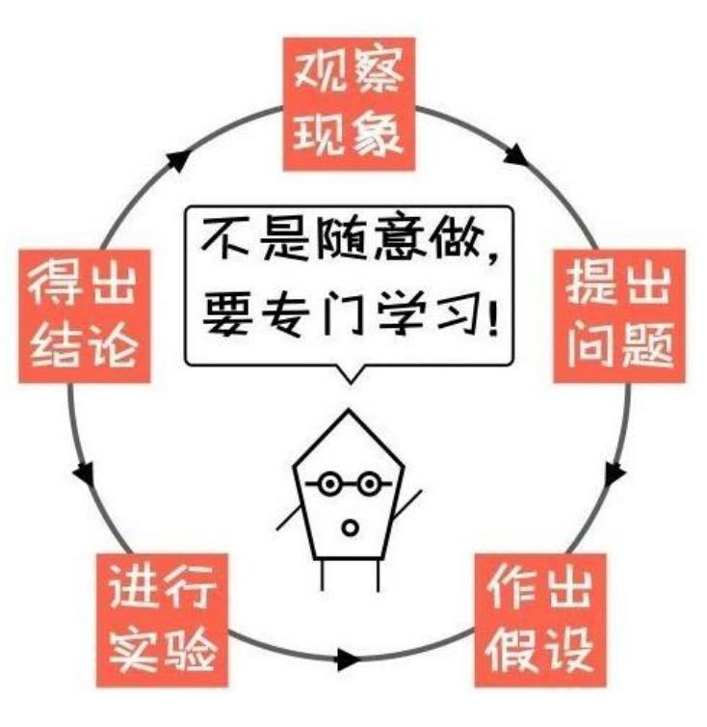
教科学思维的课应该怎样上？学生怎样做才算像科学家那样思考？这是科学教师值得思考的问题。
这是科学课要实现的目标，需要教师有意识地培养。

Slide 38
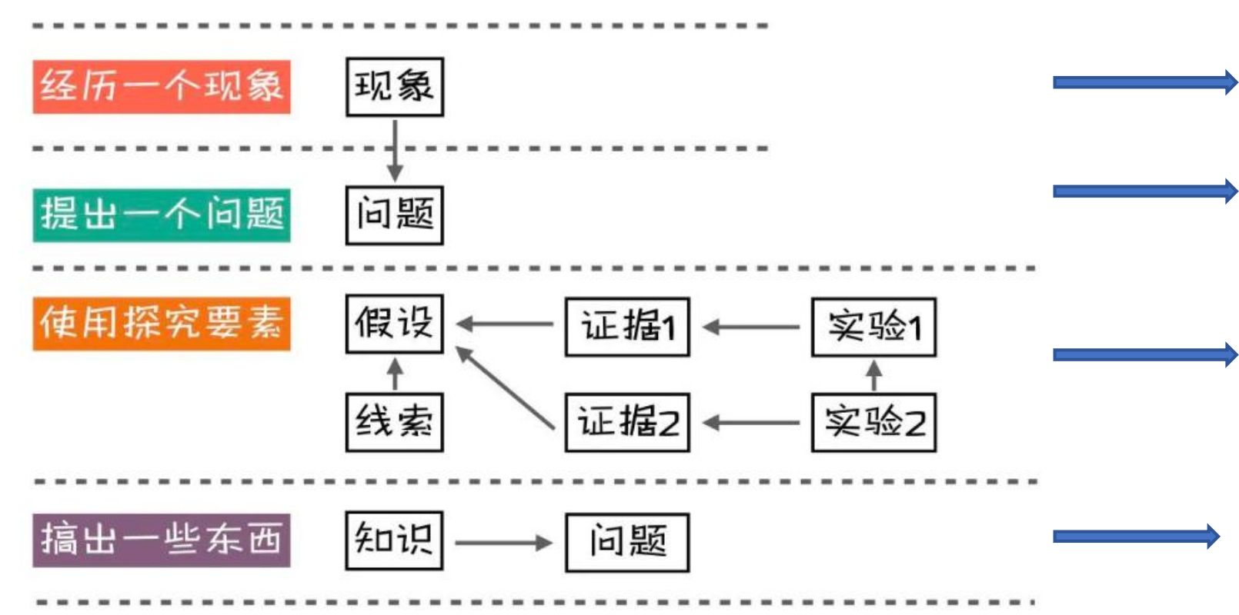
也可以这样理解：
什么现象需要解释？
研究关于现象的什么问题？
通过假设、 实验等方法收集证据， 回答问题。
解释现象的科学知识；
还需要研究的新现象、 新问题。
1.给学生指定研究问题≠教学生提出问题； 总的来说，在教师的指
2. 告诉学生假设≠教学生如何作出假设； 导下，如何发挥学生的主体
3. 让学生按实验步骤做≠教学生如何设计实验； 作用，让学生真正经历探究
4. 让学生说出实验结论≠教给学生如何得出结论； 的整个过程，让学生的思维
5. 让学生探究≠教学生如何思考。 参与到每一环节中。

Slide 39


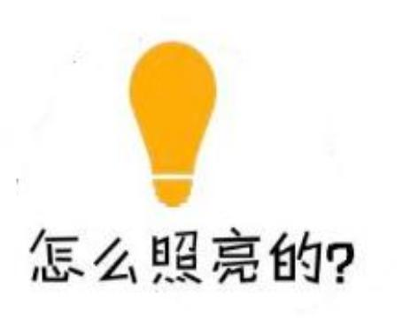
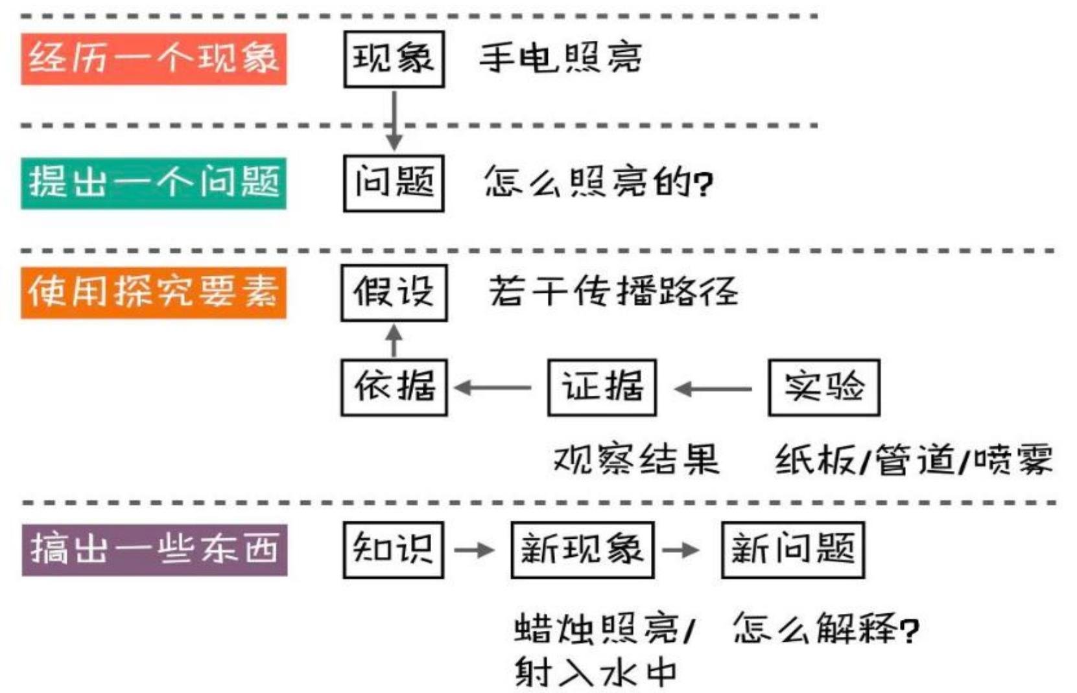

Slide 40
